Slide 1

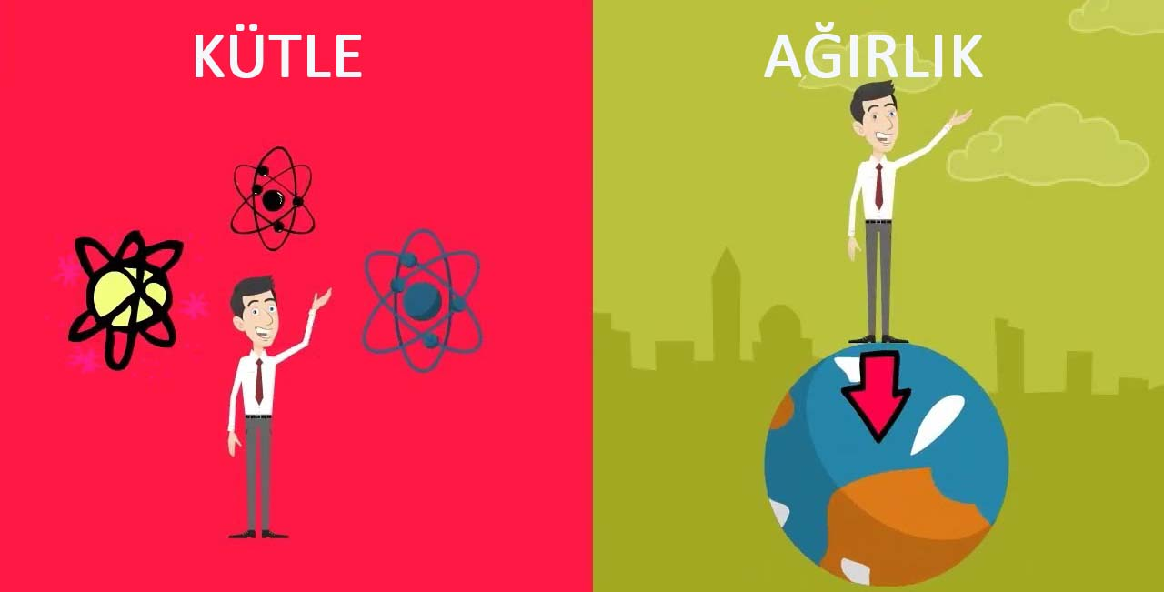
KÜTLE VE AĞIRLIK İLİŞKİSİ

Slide 2
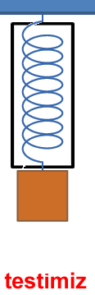
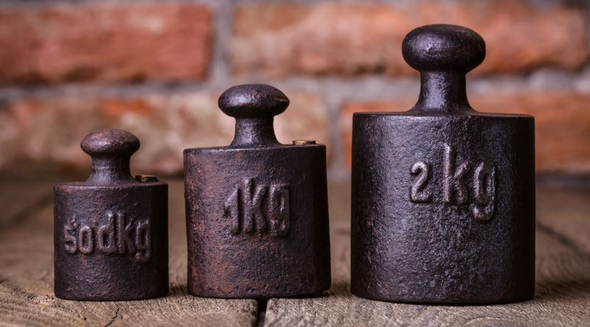
AĞIRLIK

Slide 3
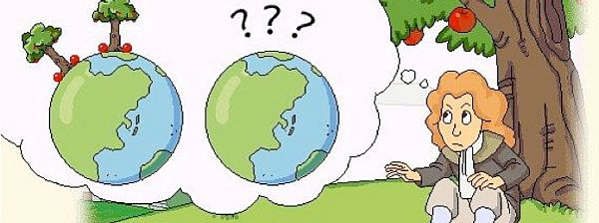
Serbest bırakılan bir cismin hareket etmesi için cismin üzerine etki eden kuvvete yer çekimi kuvveti denir.

Slide 4

Newton'un yer çekimini buluşu. Kısa animasyon..
https://www.youtube.com/watch?v=6kqUprZpBdg

Slide 5


Bir cismin kütlesine etki eden yer çekimi kuvvetine ağırlık denir

Slide 6
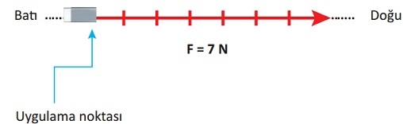
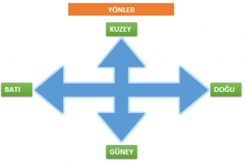
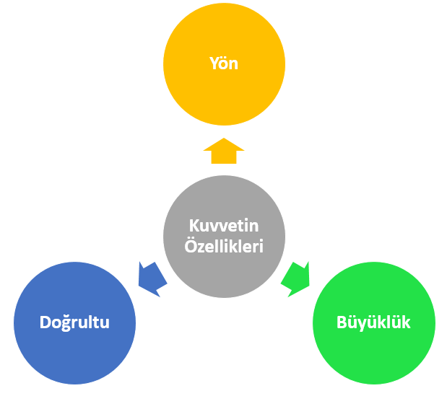
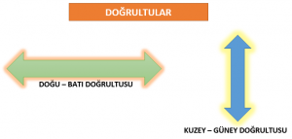
Ağırlık bir kuvvettir. Uygulama noktası, yönü, doğrultusu ve büyüklüğü vardır

Slide 7
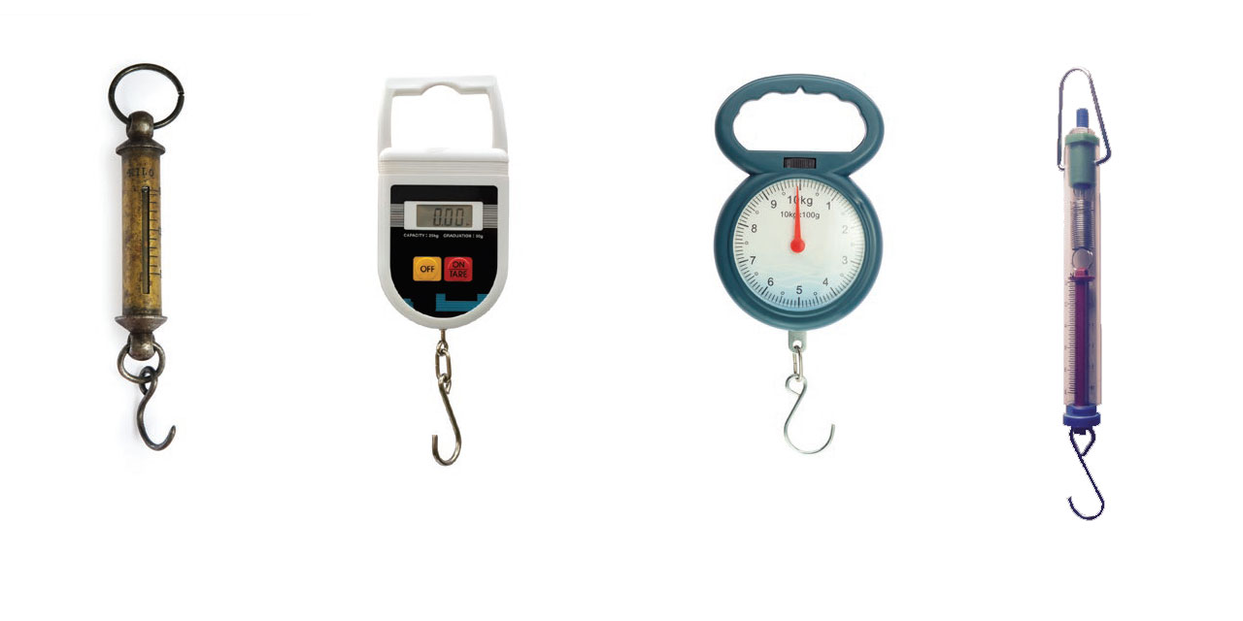
Ağırlığın birimi Newton’dur. “N” harfi ile gösterilir
Ağırlık dinamometre ile ölçülür

Slide 8
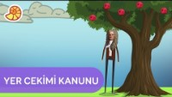
Isaac Newton Kimdir? | Bilimi geliştirmek
https://www.youtube.com/watch?v=royuyPzFO9Q

Slide 9
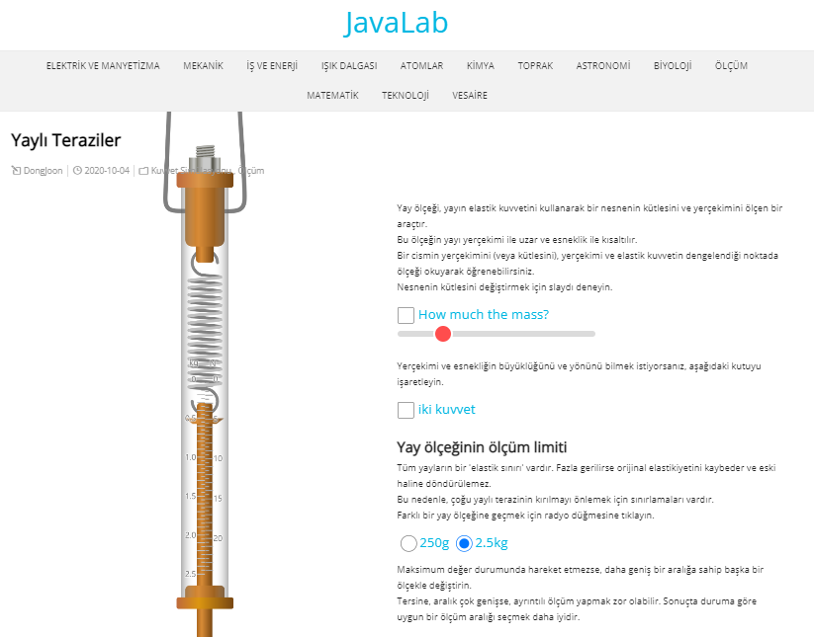
Dinamometre ile ölçüm yapma simülasyon
https://javalab.org/en/spring_scales_en/

Slide 10
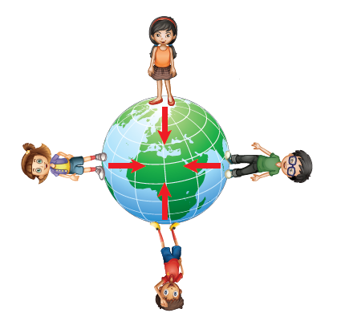
Yerçekimi kuvvetinin yönü Dünya’nın merkezine doğrudur.

Slide 11
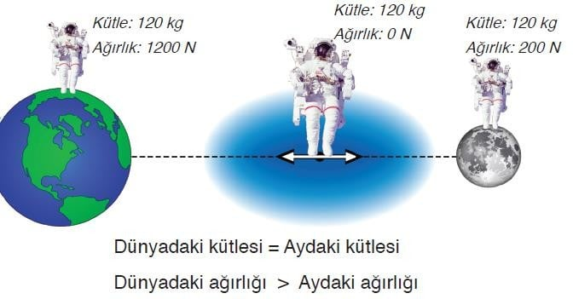
Uzay boşluğunda yer çekimi kuvveti olmadığı için cisimlerin ağırlığı sıfırdır.

Slide 12
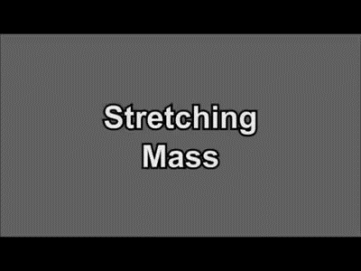

Slide 13
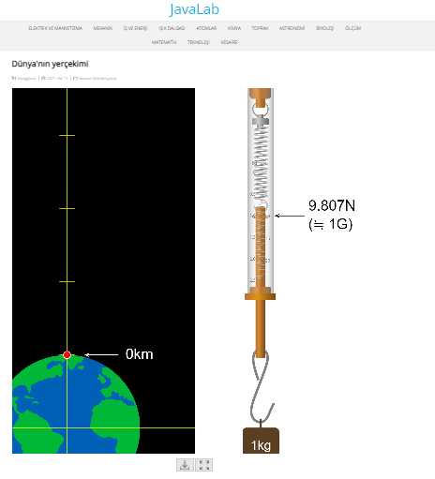

Dünyadan uzaklaştıkça kütle çekimi değişimi simülasyonu
https://javalab.org/en/earths_gravity_2_en/

Slide 14
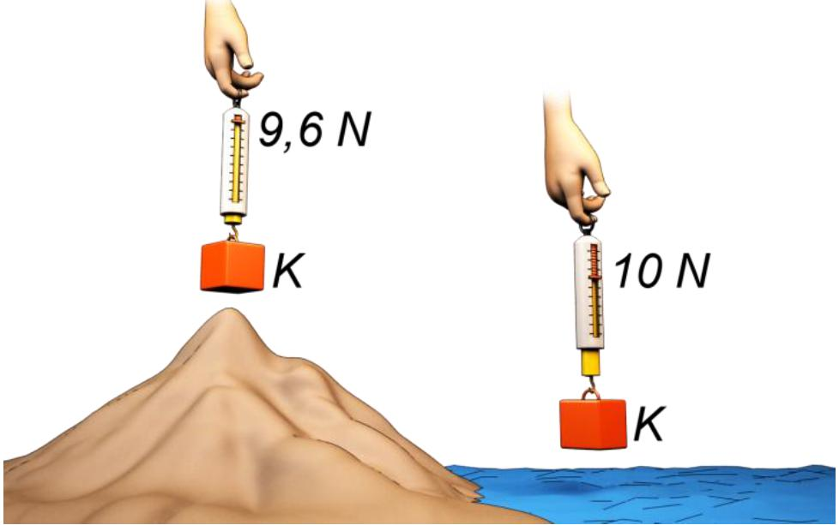
Ağırlık cismin bulunduğu yere göre değişir. Bunun sebebi; cismin yerin merkezine olan uzaklığı arttıkça yerçekimi kuvveti azalır. Buna bağlı olarak yükseklere çıkıldıkça ağırlık azalır.

Slide 15
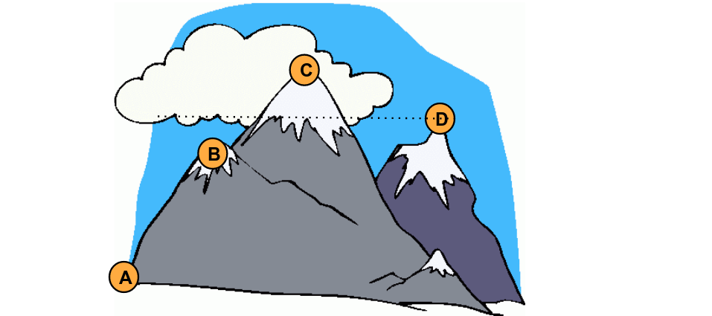
A,B,C ve D bölgelerinde aynı cisim dinamometre ile ölçüldüğünde dinamometrede ölçülen değerler(ağırlıkları) arasındaki ilişki A>B>D>C şeklinde olur. Aynı cismin ağırlığının farklı ölçülmesinin bulunduğu noktalara uygulanan yer çekim kuvvetinin farklı olmasıdır.

Slide 16
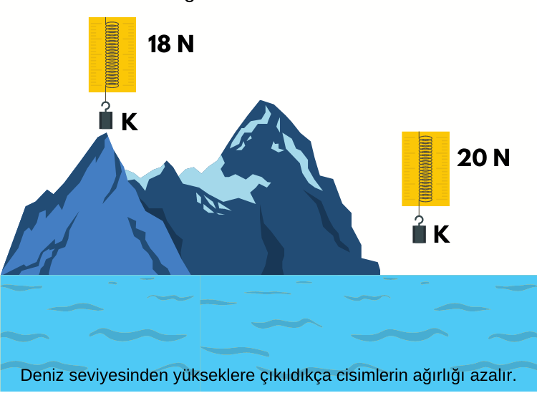
Deniz seviyesinden yukarılara çıkıldıkça uygulanan çekim kuvveti azaldığı için ağırlık azalır. Deniz seviyesine yaklaştıkça çekim kuvveti arttığı için ağırlık artar.

Slide 17
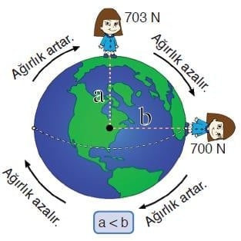
Ekvatordan kutuplara doğru gidildikçe ağırlık artar. Bunun nedeni; Dünya’nın şeklinin kutuplardan basık, ekvatordan şişkin olması sonucu kutupların ve ekvatorun yerin merkezine olan uzaklıkları farklı olduğu için uygulanan çekim kuvveti de farklıdır

Slide 18
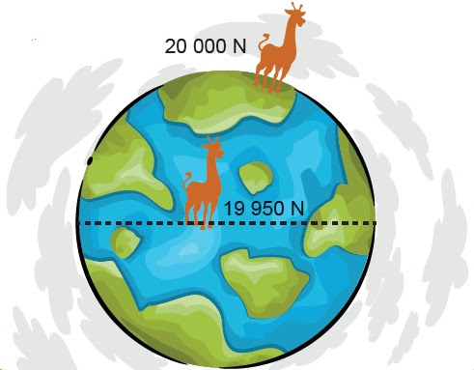
Kutuplar yerin merkezine daha yakın olduğu için uygulanan yer çekim kuvveti daha büyük olur. Bunun sonucu ağırlık ekvatora göre daha fazla ölçülür.

Slide 19
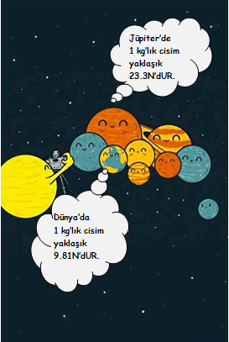
Maddelere uygulanan çekim kuvveti, maddenin kütlesine bağlı olarak değişir. Her gezegenin büyüklüğüne göre değişen bir yerçekimi kuvveti ağırlığı etkilediği için gezegenden gezegene göre değişir.

Slide 20
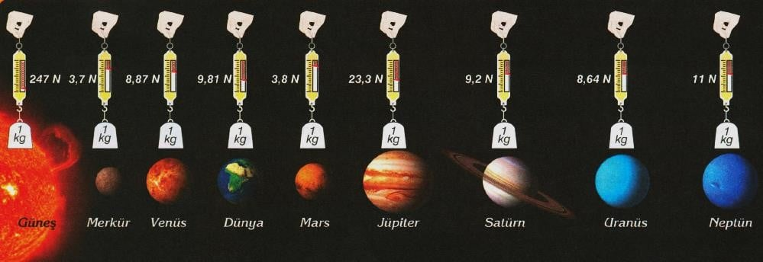

Slide 21
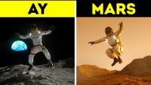
Farklı Gezegenlerde Ne Kadar Yükseğe Zıplayabilirsiniz?
https://www.youtube.com/watch?v=yKIPOD1GbnY

Slide 22
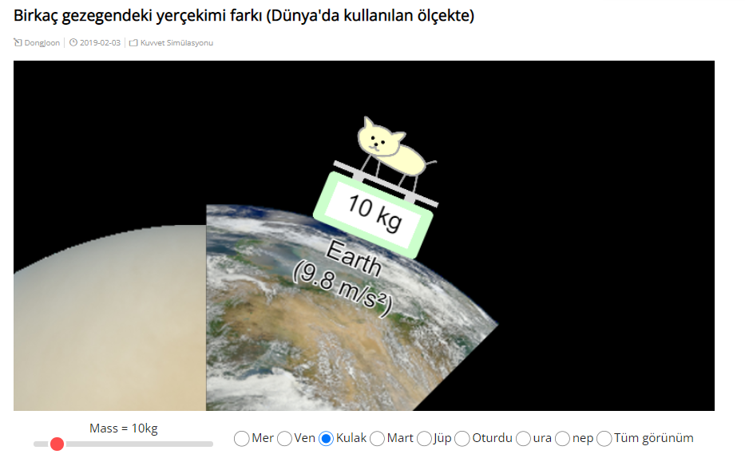
Farklı gezegenlerde kütle ve ağırlık simülasyon
https://javalab.org/en/gravity_difference_on_several_planet_en/

Slide 23
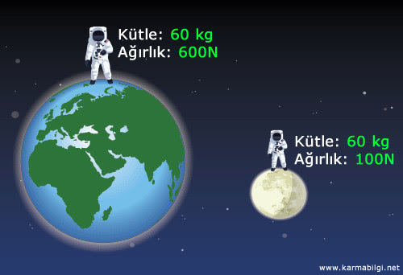
Örneğin; Ay’daki ağırlık Dünya’daki ağırlığın 1/6 sı kadardır. Bunun nedeni Ay’ın çekim kuvvetinin Dünya’nın çekim kuvvetinden 1/6 daha küçük olmasıdır.

Slide 24
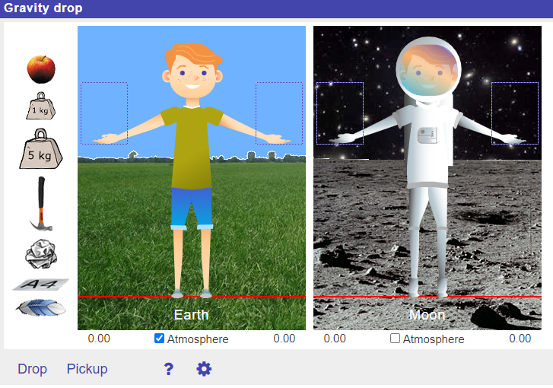
Dünya ve Ay da cisimlerin yere düşme süreleri simülasyon
https://go-lab.gw.utwente.nl/production/gravityDrop/build/gravityDrop.html?preview=

Slide 25
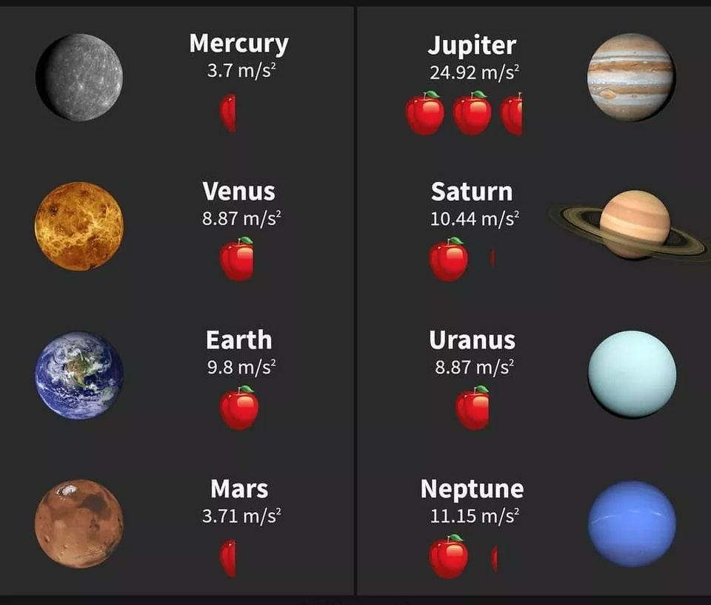
Farklı gezegenledrde cisimlerin yere düşme süreleri

Slide 26
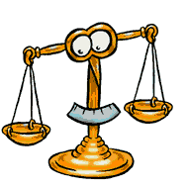
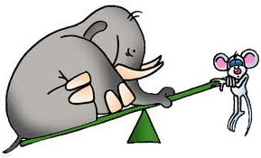
KÜTLE

Slide 27
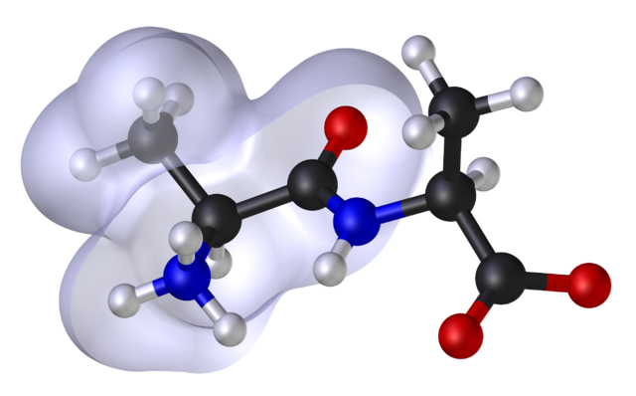
Kütle, bir maddenin değişmeyen madde miktarıdır.

Slide 28
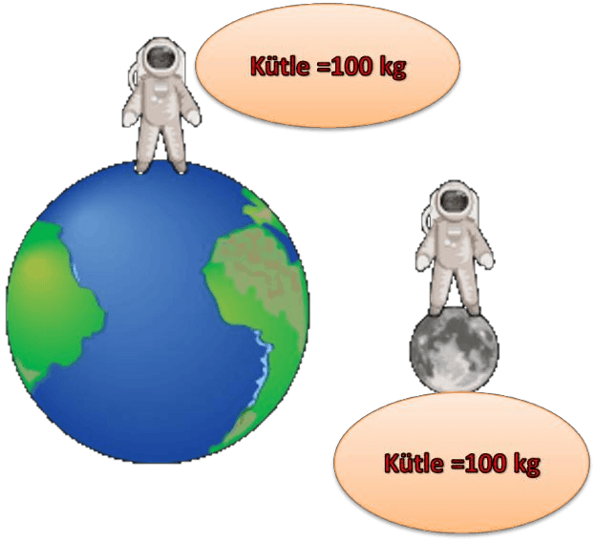
Kütle maddenin sahip olduğu tanecik sayısını ifade ettiği için bulunduğu yere göre değişmez.
Kütle her yerde aynıdır.

Slide 29
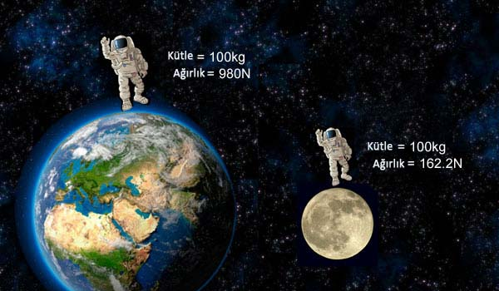
Bir maddenin kütlesi uzayda sıfır olmaz . Kütle her yerde aynıdır

Slide 30

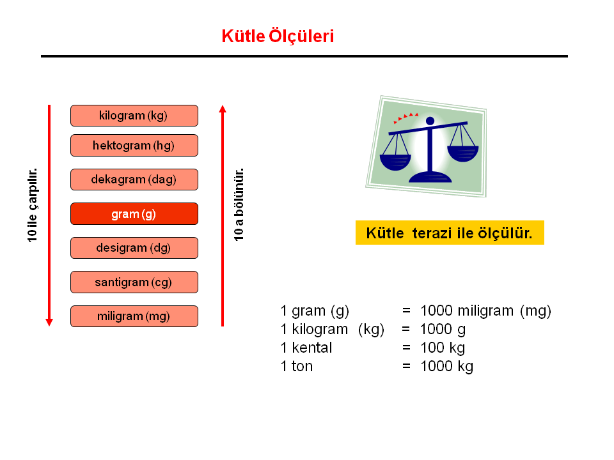
Kütlenin birimi kilogram (kg), gram (g), ton (t)’ dur
Kütle “m” harfi ile gösterilir

Slide 31
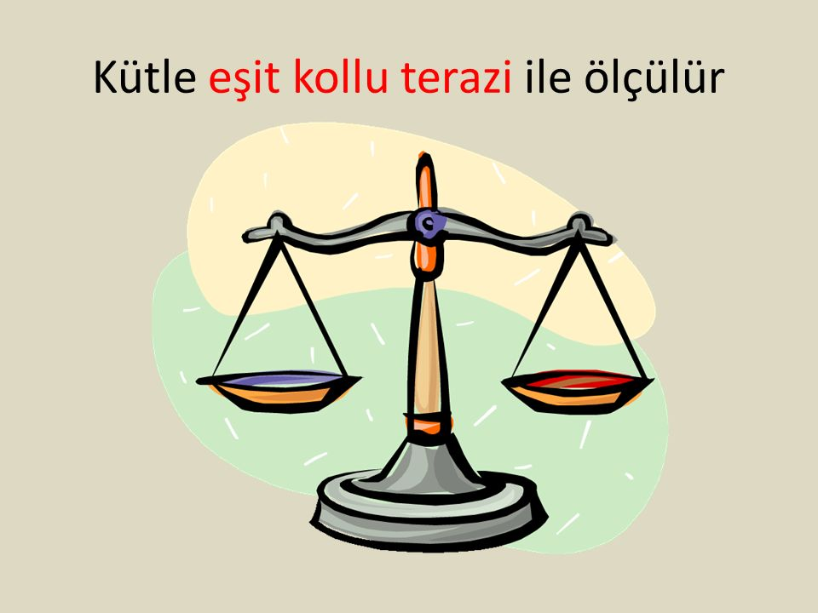

Slide 32
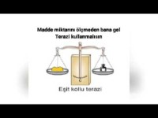
KÜTLE-AĞIRLIK ŞARKISI/ SULTAN DURUDUYGU
https://www.youtube.com/watch?v=1Veo_L8mMuY

Slide 33
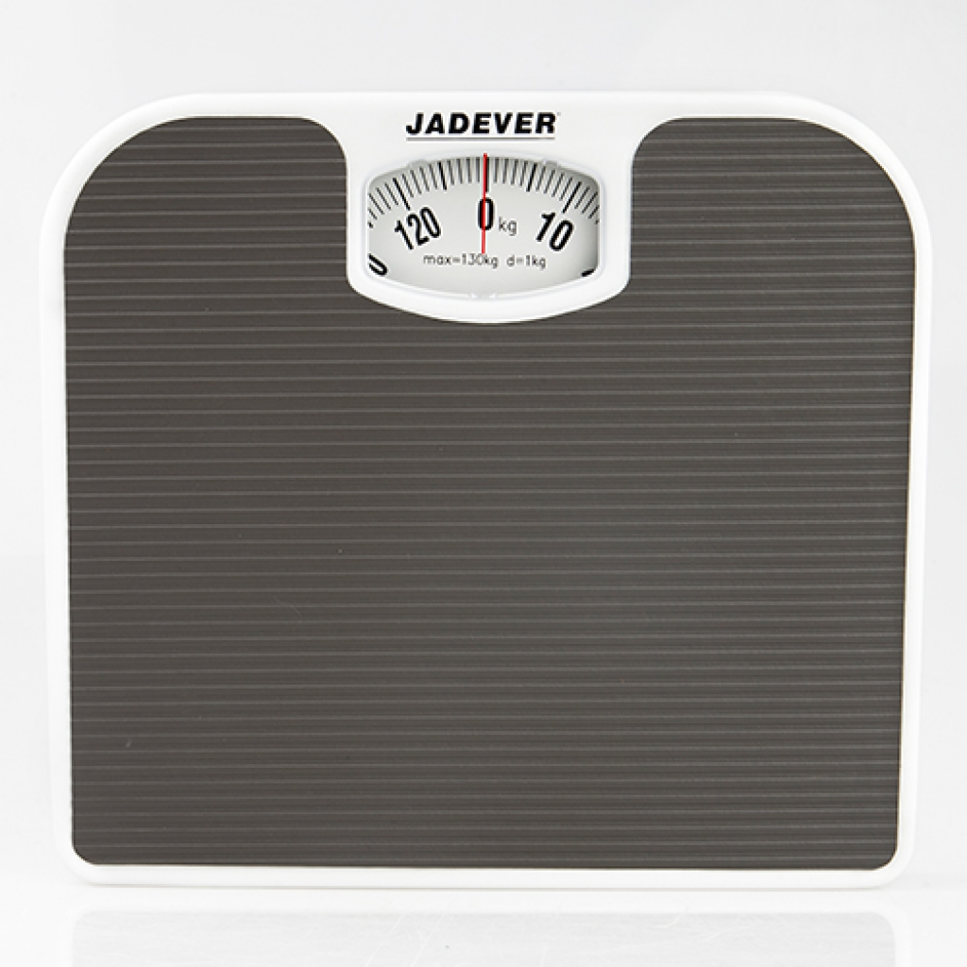
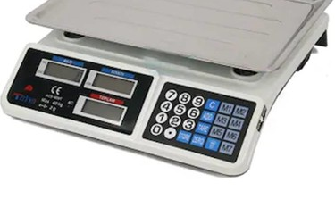

DİKKAT ET!
Kütle baskül yada dijital terazi ile ölçülmez

Slide 34
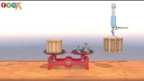
7.Sınıf 3.ünite Kütle ve Ağırlık İlişkisi 3D Animasyonu
https://www.youtube.com/watch?v=C5IuhDVcy4E

Slide 35
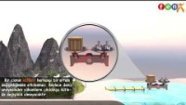
7.Sınıf 3.ünite Kütle ve Ağırlık 2 İlişkisi 3D Animasyonu
https://www.youtube.com/watch?v=C3rKj-3IkPo

Slide 36
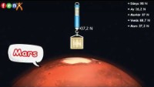
7.Sınıf 3.ünite Kütle ve Ağırlık İlişkisi 3. 3D Animasyonu
https://www.youtube.com/watch?v=01U1LvxG_kQ&list=PLqsP3WQj63Jbw9Fa6dwGn8q_VFFg_VcOt&index=9

Slide 37
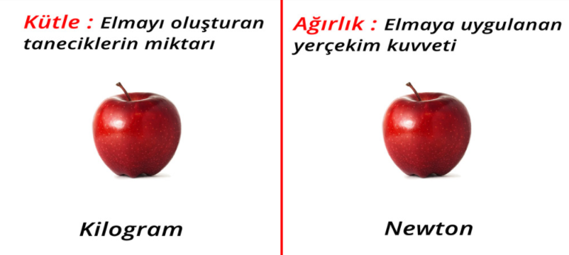

Slide 38
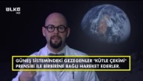
Bilim Bakalım 14. Bölüm - Kütle ve Ağırlık Nedir?
https://www.youtube.com/watch?v=-ayIGIEjncA

Slide 39
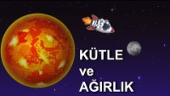
Kütle ve Ağırlık | Kütlemiz ve Ağırlığımız Güneş Sistemi'nde Nasıl Değişir?
https://www.youtube.com/watch?v=cdq2eal38OY

Slide 40
KÜTLE | AĞIRLIK
Bir cismin madde miktarıdır | Bir cisme etki eden yer çekimi kuvvetidir
Sabittir. Cismin bulunduğu yere göre değişmez | Değişkendir. Bulunduğu ortama göre değişir
Birimi kilogram,gram veya tondur | Birimi Newton’dur
Eşit kollu terazi ile ölçülür | Dinamometre ile ölçülür

Slide 41



ÖĞRENDİKLERİMİZİ
TEKRAR EDELİM

Slide 42

BOŞLUKLARA UYGUN KELİMELERİ YAZINIZ
1.Kütleye etki eden çekim kuvveti …………………………………… denir.
2. Ağırlık ………………………………… ile ölçülür.
3. Değişmeyen madde miktarına……………….……………denir.
4. Kütle çekim kuvvetinin dünyadaki özel adı ………………………… kuvvetidir.
5. Kütlenin birimlerinden …………………… biridir.
6. Ağırlığın birimi……………………….….. dur.
7. Kütle ………………………… ile ölçülür.
8. Gök cisimlerinde kütle çekim kuvvetine göre değişen niceliğe .............................................. denir.
9.Hareketsiz cisimleri harekete geçiren; hareketli cisimleri hızlandıran, yavaşlatan ya da durduran; cisimlerin hareket yönlerini ve şekillerini değiştiren etkiye ............................................. denir.
10.Cisimlere ............................................. boşluğunda kütle çekim kuvveti etki etmez.
11. Dinamometrede ölçülen değer .............................................. birimi ile ifade edilir.
kütle
Yer çekimi kuvveti
dinamometre
ağırlık
uzay
newton
kilogram
Eşit kollu terazi
Eksen eğikliği
ağırlık
kuvvet

Slide 43
BOŞLUKLARA UYGUN KELİMELERİ YAZINIZ
1.Kütleye etki eden çekim kuvveti ağırlık denir.
2. Ağırlık ………………………………… ile ölçülür.
3. Değişmeyen madde miktarına……………….……………denir.
4. Kütle çekim kuvvetinin dünyadaki özel adı ………………………… kuvvetidir.
5. Kütlenin birimlerinden …………………… biridir.
6. Ağırlığın birimi……………………….….. dur.
7. Kütle ………………………… ile ölçülür.
8. Gök cisimlerinde kütle çekim kuvvetine göre değişen niceliğe .............................................. denir.
9.Hareketsiz cisimleri harekete geçiren; hareketli cisimleri hızlandıran, yavaşlatan ya da durduran; cisimlerin hareket yönlerini ve şekillerini değiştiren etkiye ............................................. denir.
10.Cisimlere ............................................. boşluğunda kütle çekim kuvveti etki etmez.
11. Dinamometrede ölçülen değer .............................................. birimi ile ifade edilir.
kütle
Yer çekimi kuvveti
dinamometre
ağırlık
uzay
newton
kilogram
Eşit kollu terazi
Eksen eğikliği
ağırlık
kuvvet

Slide 44
BOŞLUKLARA UYGUN KELİMELERİ YAZINIZ
1.Kütleye etki eden çekim kuvveti ağırlık denir.
2. Ağırlık dinamometre ile ölçülür.
3. Değişmeyen madde miktarına ………………………. denir.
4. Kütle çekim kuvvetinin dünyadaki özel adı ………………………… kuvvetidir.
5. Kütlenin birimlerinden …………………… biridir.
6. Ağırlığın birimi……………………….….. dur.
7. Kütle ………………………… ile ölçülür.
8. Gök cisimlerinde kütle çekim kuvvetine göre değişen niceliğe .............................................. denir.
9.Hareketsiz cisimleri harekete geçiren; hareketli cisimleri hızlandıran, yavaşlatan ya da durduran; cisimlerin hareket yönlerini ve şekillerini değiştiren etkiye ............................................. denir.
10.Cisimlere ............................................. boşluğunda kütle çekim kuvveti etki etmez.
11. Dinamometrede ölçülen değer .............................................. birimi ile ifade edilir.
kütle
Yer çekimi kuvveti
dinamometre
ağırlık
uzay
newton
kilogram
Eşit kollu terazi
Eksen eğikliği
ağırlık
kuvvet

Slide 45
BOŞLUKLARA UYGUN KELİMELERİ YAZINIZ
1.Kütleye etki eden çekim kuvveti ağırlık denir.
2. Ağırlık dinamometre ile ölçülür.
3. Değişmeyen madde miktarına kütle denir.
4. Kütle çekim kuvvetinin dünyadaki özel adı ………………………… kuvvetidir.
5. Kütlenin birimlerinden …………………… biridir.
6. Ağırlığın birimi……………………….….. dur.
7. Kütle ………………………… ile ölçülür.
8. Gök cisimlerinde kütle çekim kuvvetine göre değişen niceliğe .............................................. denir.
9.Hareketsiz cisimleri harekete geçiren; hareketli cisimleri hızlandıran, yavaşlatan ya da durduran; cisimlerin hareket yönlerini ve şekillerini değiştiren etkiye ............................................. denir.
10.Cisimlere ............................................. boşluğunda kütle çekim kuvveti etki etmez.
11. Dinamometrede ölçülen değer .............................................. birimi ile ifade edilir.
kütle
Yer çekimi kuvveti
dinamometre
ağırlık
uzay
newton
kilogram
Eşit kollu terazi
Eksen eğikliği
ağırlık
kuvvet

Slide 46
BOŞLUKLARA UYGUN KELİMELERİ YAZINIZ
1.Kütleye etki eden çekim kuvveti ağırlık denir.
2. Ağırlık dinamometre ile ölçülür.
3. Değişmeyen madde miktarına kütle denir.
4. Kütle çekim kuvvetinin dünyadaki özel adı yerçekimi kuvveti kuvvetidir.
5. Kütlenin birimlerinden …………………… biridir.
6. Ağırlığın birimi……………………….….. dur.
7. Kütle ………………………… ile ölçülür.
8. Gök cisimlerinde kütle çekim kuvvetine göre değişen niceliğe .............................................. denir.
9.Hareketsiz cisimleri harekete geçiren; hareketli cisimleri hızlandıran, yavaşlatan ya da durduran; cisimlerin hareket yönlerini ve şekillerini değiştiren etkiye ............................................. denir.
10.Cisimlere ............................................. boşluğunda kütle çekim kuvveti etki etmez.
11. Dinamometrede ölçülen değer .............................................. birimi ile ifade edilir.
kütle
Yer çekimi kuvveti
dinamometre
ağırlık
uzay
newton
kilogram
Eşit kollu terazi
Eksen eğikliği
ağırlık
kuvvet

Slide 47
BOŞLUKLARA UYGUN KELİMELERİ YAZINIZ
1.Kütleye etki eden çekim kuvveti ağırlık denir.
2. Ağırlık dinamometre ile ölçülür.
3. Değişmeyen madde miktarına kütle denir.
4. Kütle çekim kuvvetinin dünyadaki özel adı yerçekimi kuvveti kuvvetidir.
5. Kütlenin birimlerinden kilogram biridir.
6. Ağırlığın birimi……………………….….. dur.
7. Kütle ………………………… ile ölçülür.
8. Gök cisimlerinde kütle çekim kuvvetine göre değişen niceliğe .............................................. denir.
9.Hareketsiz cisimleri harekete geçiren; hareketli cisimleri hızlandıran, yavaşlatan ya da durduran; cisimlerin hareket yönlerini ve şekillerini değiştiren etkiye ............................................. denir.
10.Cisimlere ............................................. boşluğunda kütle çekim kuvveti etki etmez.
11. Dinamometrede ölçülen değer .............................................. birimi ile ifade edilir.
kütle
Yer çekimi kuvveti
dinamometre
ağırlık
uzay
newton
kilogram
Eşit kollu terazi
Eksen eğikliği
ağırlık
kuvvet

Slide 48
BOŞLUKLARA UYGUN KELİMELERİ YAZINIZ
1.Kütleye etki eden çekim kuvveti ağırlık denir.
2. Ağırlık dinamometre ile ölçülür.
3. Değişmeyen madde miktarına kütle denir.
4. Kütle çekim kuvvetinin dünyadaki özel adı yerçekimi kuvveti kuvvetidir.
5. Kütlenin birimlerinden kilogram biridir.
6. Ağırlığın birimi newton dur.
7. Kütle ………………………… ile ölçülür.
8. Gök cisimlerinde kütle çekim kuvvetine göre değişen niceliğe .............................................. denir.
9.Hareketsiz cisimleri harekete geçiren; hareketli cisimleri hızlandıran, yavaşlatan ya da durduran; cisimlerin hareket yönlerini ve şekillerini değiştiren etkiye ............................................. denir.
10.Cisimlere ............................................. boşluğunda kütle çekim kuvveti etki etmez.
11. Dinamometrede ölçülen değer .............................................. birimi ile ifade edilir.
kütle
Yer çekimi kuvveti
dinamometre
ağırlık
uzay
newton
kilogram
Eşit kollu terazi
Eksen eğikliği
ağırlık
kuvvet

Slide 49
BOŞLUKLARA UYGUN KELİMELERİ YAZINIZ
1.Kütleye etki eden çekim kuvveti ağırlık denir.
2. Ağırlık dinamometre ile ölçülür.
3. Değişmeyen madde miktarına kütle denir.
4. Kütle çekim kuvvetinin dünyadaki özel adı yerçekimi kuvveti kuvvetidir.
5. Kütlenin birimlerinden kilogram biridir.
6. Ağırlığın birimi newton dur.
7. Kütle eşit kollu terazi ile ölçülür.
8. Gök cisimlerinde kütle çekim kuvvetine göre değişen niceliğe …………….. denir.
9.Hareketsiz cisimleri harekete geçiren; hareketli cisimleri hızlandıran, yavaşlatan ya da durduran; cisimlerin hareket yönlerini ve şekillerini değiştiren etkiye ....................... denir.
10.Cisimlere ............................................. boşluğunda kütle çekim kuvveti etki etmez.
11. Dinamometrede ölçülen değer .............................................. birimi ile ifade edilir.
kütle
Yer çekimi kuvveti
dinamometre
ağırlık
uzay
newton
kilogram
Eşit kollu terazi
Eksen eğikliği
ağırlık
kuvvet

Slide 50
BOŞLUKLARA UYGUN KELİMELERİ YAZINIZ
1.Kütleye etki eden çekim kuvveti ağırlık denir.
2. Ağırlık dinamometre ile ölçülür.
3. Değişmeyen madde miktarına kütle denir.
4. Kütle çekim kuvvetinin dünyadaki özel adı yerçekimi kuvveti kuvvetidir.
5. Kütlenin birimlerinden kilogram biridir.
6. Ağırlığın birimi newton dur.
7. Kütle eşit kollu terazi ile ölçülür.
8. Gök cisimlerinde kütle çekim kuvvetine göre değişen niceliğe .kütle denir.
9.Hareketsiz cisimleri harekete geçiren; hareketli cisimleri hızlandıran, yavaşlatan ya da durduran; cisimlerin hareket yönlerini ve şekillerini değiştiren etkiye ....................... denir.
10.Cisimlere ............................................. boşluğunda kütle çekim kuvveti etki etmez.
11. Dinamometrede ölçülen değer .............................................. birimi ile ifade edilir.
kütle
Yer çekimi kuvveti
dinamometre
ağırlık
uzay
newton
kilogram
Eşit kollu terazi
Eksen eğikliği
ağırlık
kuvvet

Slide 51
BOŞLUKLARA UYGUN KELİMELERİ YAZINIZ
1.Kütleye etki eden çekim kuvveti ağırlık denir.
2. Ağırlık dinamometre ile ölçülür.
3. Değişmeyen madde miktarına kütle denir.
4. Kütle çekim kuvvetinin dünyadaki özel adı yerçekimi kuvveti kuvvetidir.
5. Kütlenin birimlerinden kilogram biridir.
6. Ağırlığın birimi newton dur.
7. Kütle eşit kollu terazi ile ölçülür.
8. Gök cisimlerinde kütle çekim kuvvetine göre değişen niceliğe .kütle denir.
9.Hareketsiz cisimleri harekete geçiren; hareketli cisimleri hızlandıran, yavaşlatan ya da durduran; cisimlerin hareket yönlerini ve şekillerini değiştiren etkiye kuvvet denir.
10.Cisimlere ............................................. boşluğunda kütle çekim kuvveti etki etmez.
11. Dinamometrede ölçülen değer .............................................. birimi ile ifade edilir.
kütle
Yer çekimi kuvveti
dinamometre
ağırlık
uzay
newton
kilogram
Eşit kollu terazi
Eksen eğikliği
ağırlık
kuvvet

Slide 52
BOŞLUKLARA UYGUN KELİMELERİ YAZINIZ
1.Kütleye etki eden çekim kuvveti ağırlık denir.
2. Ağırlık dinamometre ile ölçülür.
3. Değişmeyen madde miktarına kütle denir.
4. Kütle çekim kuvvetinin dünyadaki özel adı yerçekimi kuvveti kuvvetidir.
5. Kütlenin birimlerinden kilogram biridir.
6. Ağırlığın birimi newton dur.
7. Kütle eşit kollu terazi ile ölçülür.
8. Gök cisimlerinde kütle çekim kuvvetine göre değişen niceliğe .kütle denir.
9.Hareketsiz cisimleri harekete geçiren; hareketli cisimleri hızlandıran, yavaşlatan ya da durduran; cisimlerin hareket yönlerini ve şekillerini değiştiren etkiye kuvvet denir.
10.Cisimlere uzay boşluğunda kütle çekim kuvveti etki etmez.
11. Dinamometrede ölçülen değer .............................................. birimi ile ifade edilir.
kütle
Yer çekimi kuvveti
dinamometre
ağırlık
uzay
newton
kilogram
Eşit kollu terazi
Eksen eğikliği
ağırlık
kuvvet

Slide 53
BOŞLUKLARA UYGUN KELİMELERİ YAZINIZ
1.Kütleye etki eden çekim kuvveti ağırlık denir.
2. Ağırlık dinamometre ile ölçülür.
3. Değişmeyen madde miktarına kütle denir.
4. Kütle çekim kuvvetinin dünyadaki özel adı yerçekimi kuvveti kuvvetidir.
5. Kütlenin birimlerinden kilogram biridir.
6. Ağırlığın birimi newton dur.
7. Kütle eşit kollu terazi ile ölçülür.
8. Gök cisimlerinde kütle çekim kuvvetine göre değişen niceliğe .kütle denir.
9.Hareketsiz cisimleri harekete geçiren; hareketli cisimleri hızlandıran, yavaşlatan ya da durduran; cisimlerin hareket yönlerini ve şekillerini değiştiren etkiye kuvvet denir.
10.Cisimlere uzay boşluğunda kütle çekim kuvveti etki etmez.
11. Dinamometrede ölçülen değer Newton birimi ile ifade edilir.
kütle
Yer çekimi kuvveti
dinamometre
ağırlık
uzay
newton
kilogram
Eşit kollu terazi
kütle
newton
kuvvet

Slide 54


MEB ÖRNEK SORULAR

Slide 55
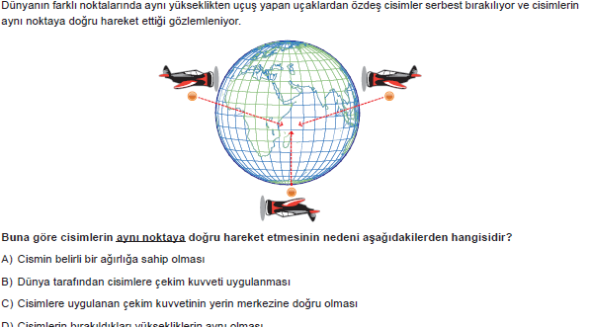

Slide 56



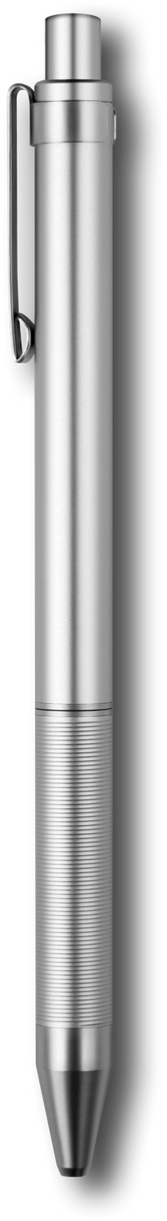

C
CEVAP

Slide 57
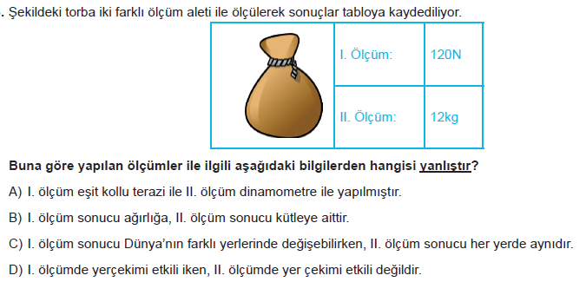

Slide 58
A
CEVAP

Slide 59
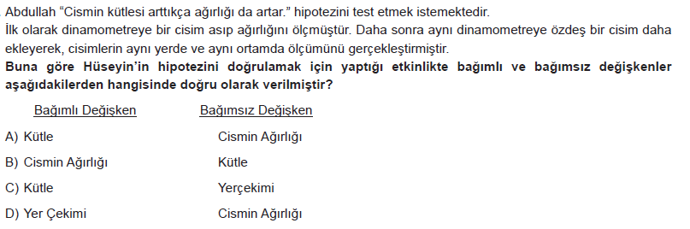

Slide 60
B
CEVAP

Slide 61
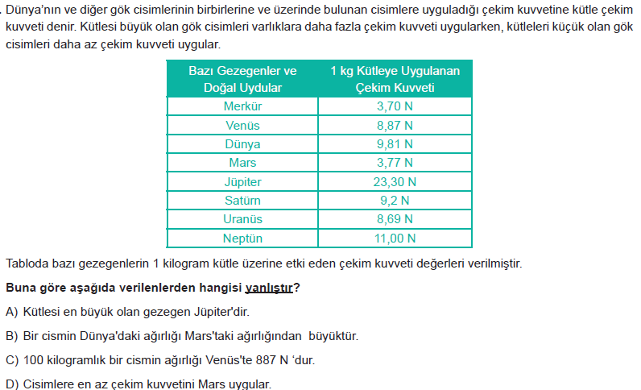

Slide 62
D
CEVAP

Slide 63
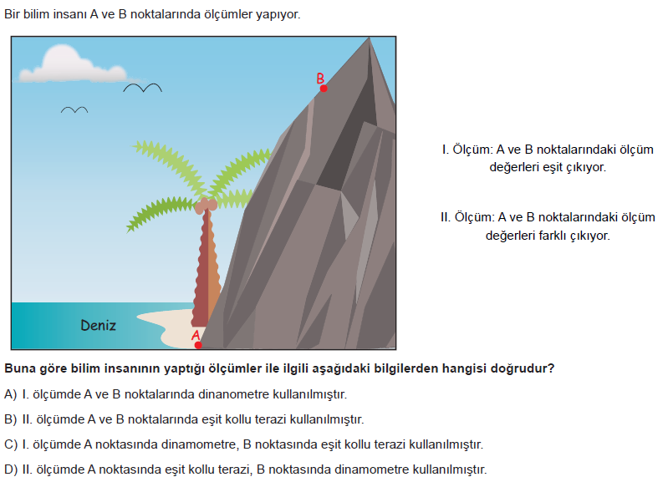

Slide 64
D
CEVAP

Slide 65
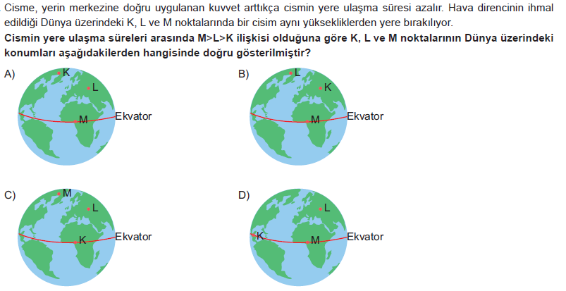

Slide 66
A
CEVAP

Slide 67


Slide 68
B
CEVAP

Slide 69


Slide 70
B
CEVAP

Slide 71


Slide 72
D
CEVAP

Slide 73


Slide 74
C
CEVAP

Slide 75

HAZIRLAYAN
www.fenusbilim.com

